Slide 1

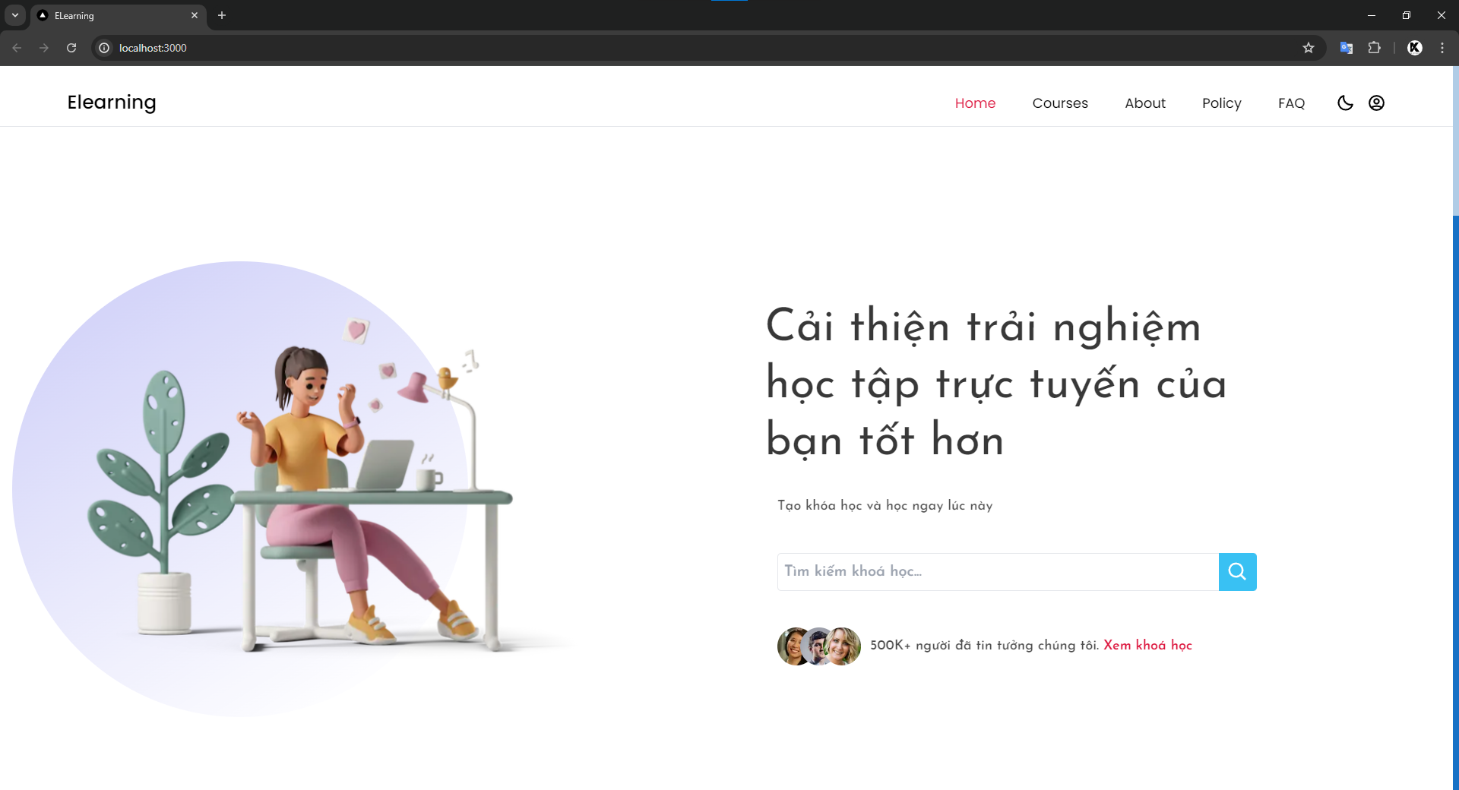
ỨNG DỤNG HỌC ONLINE Sử dụng NextJS và ExpressJS Sinh viên thực hiện: Nguyễn Văn Tiến – 195164 – 64MHT2 Giảng viên hướng dẫn: Thạc sĩ Lê Đức Quang

Slide 2
Nội dung trình bày
Giới thiệu chung.
Phân tích thiết kế hệ thống.
Thiết kế và đặc tả API
Mô tả giao diện

Slide 3

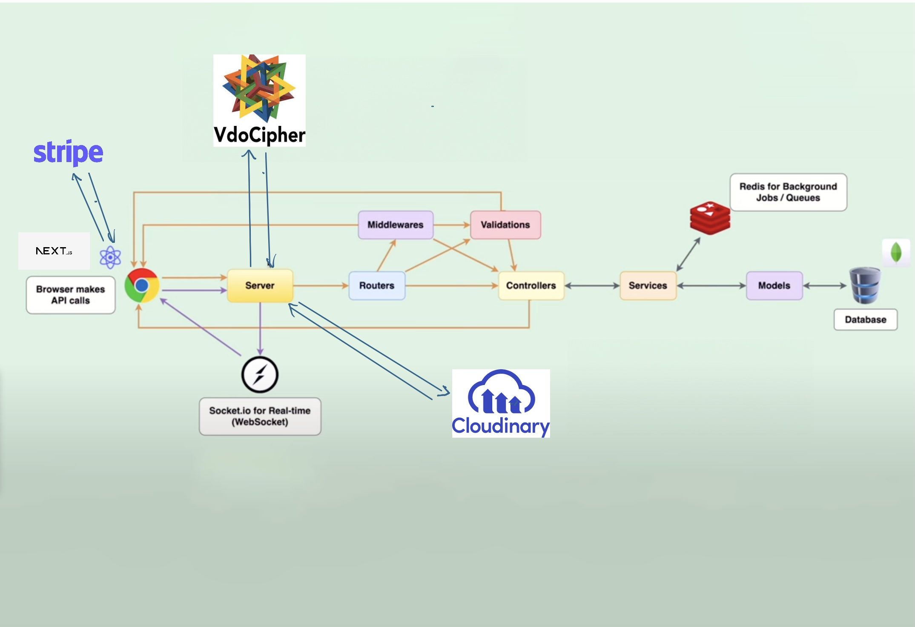
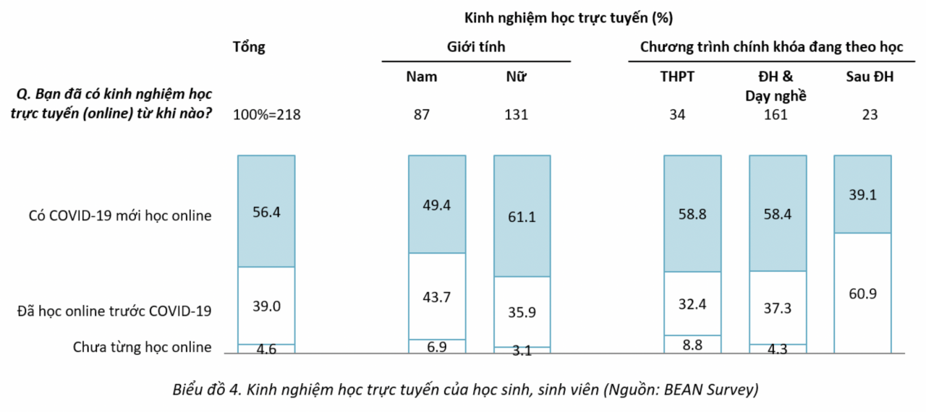
Giới thiệu chung
Mục đích, lý do chọn đề tài, phạm vi nghiên cứu.
Phương pháp nghiên cứu
Giải pháp công nghệ

Slide 4






Giới thiệu chung
Công nghệ sử dụng và lý do lựa chọn
ExpressJS
MongoDB
MongoDB
Redis
SocketIO

Slide 5






Giới thiệu chung
Công nghệ sử dụng và lý do lựa chọn

Slide 6


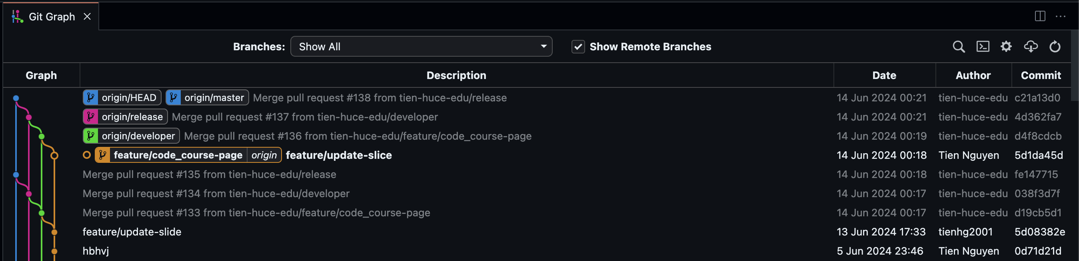
Giới thiệu chung
Công cụ hỗ trợ

Slide 7
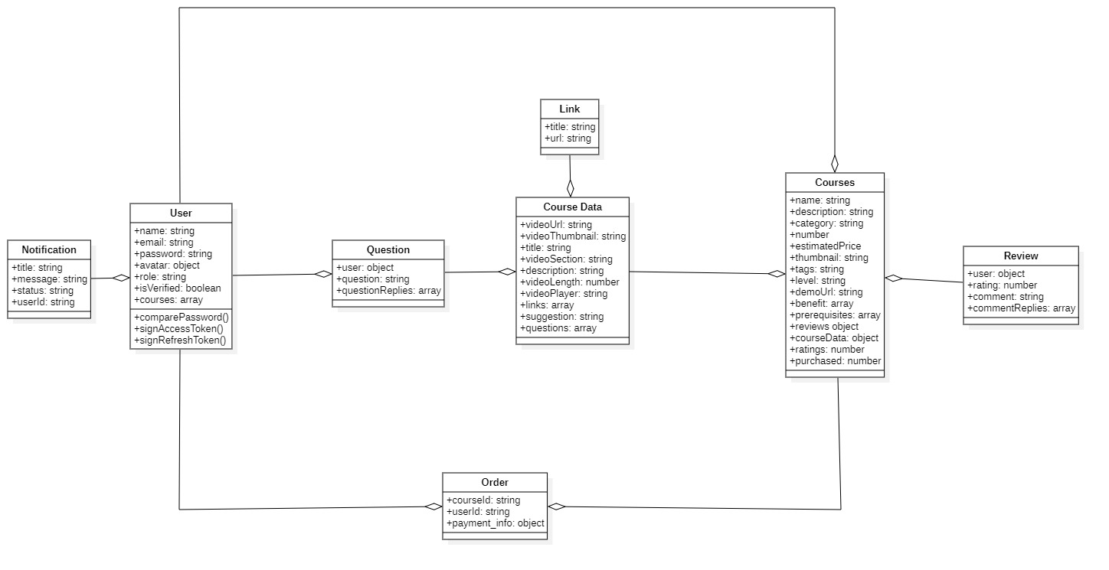
Phân tích thiết kế hệ thống
Sơ đồ lớp

Slide 8
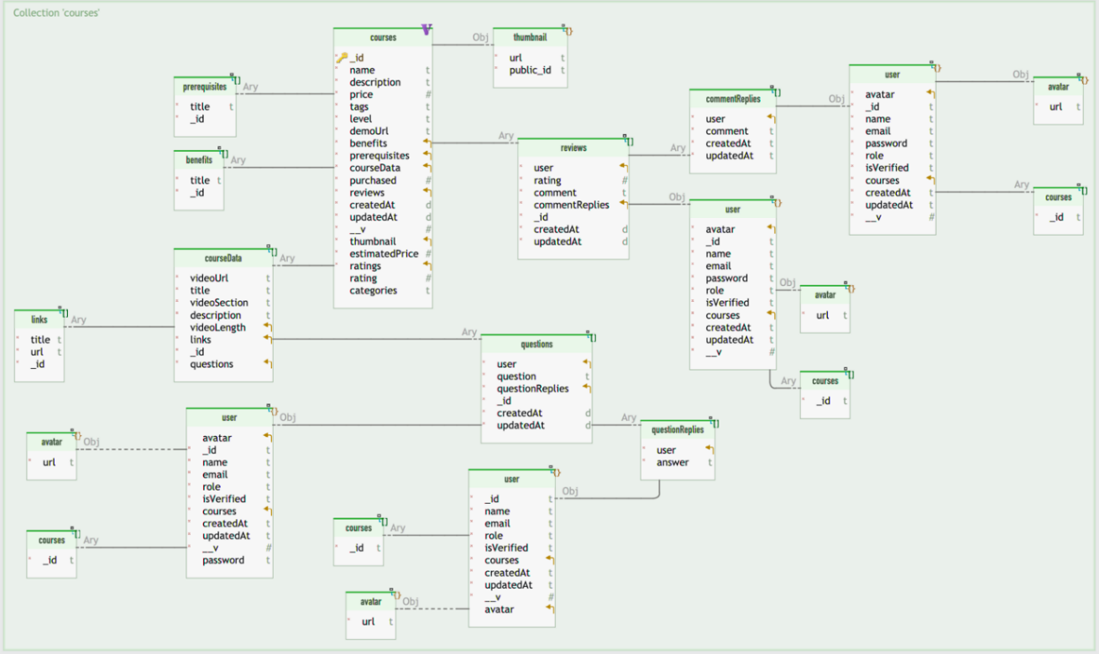
Phân tích thiết kế hệ thống
Sơ đồ quan hệ

Slide 9
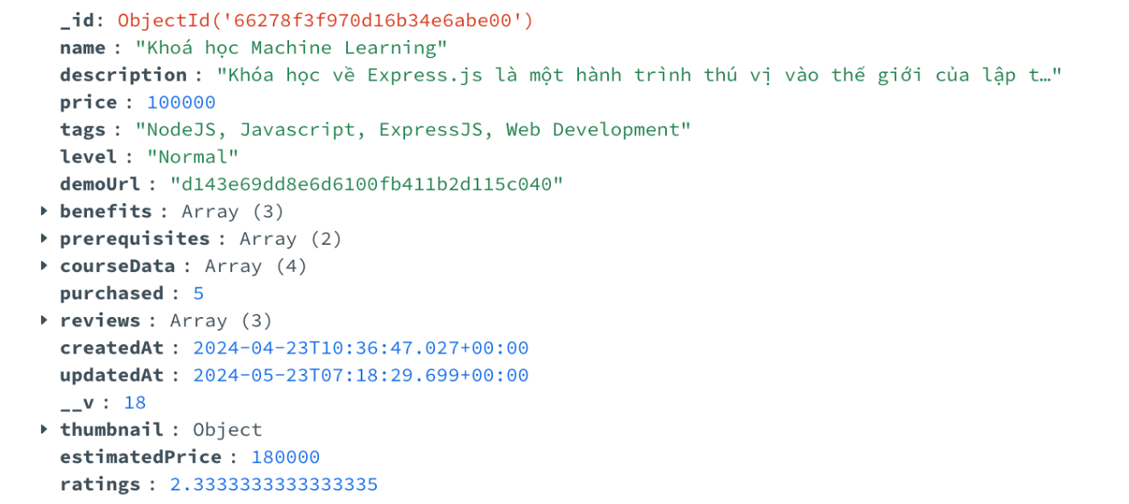
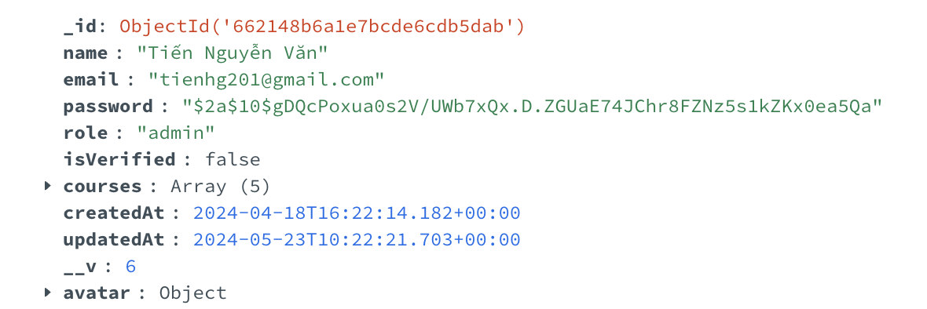
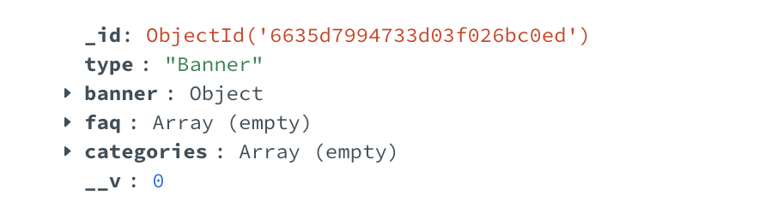
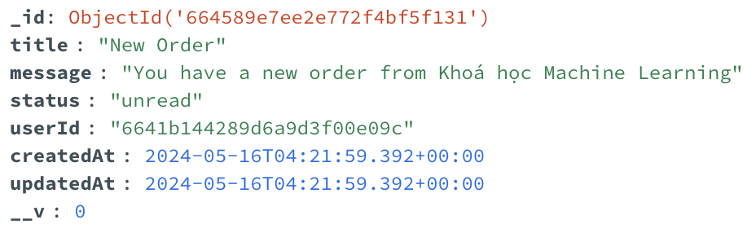
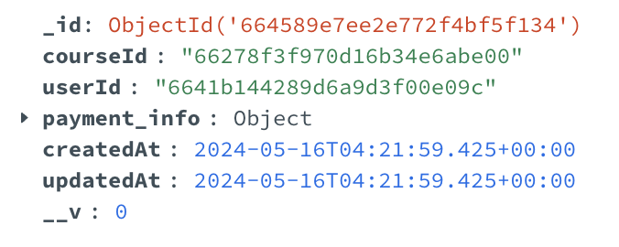
Phân tích thiết kế hệ thống
Thiết kế bản ghi (Documents Design)
Document Course
Document User
Document Layouts
Document Notification
Document Order

Slide 10
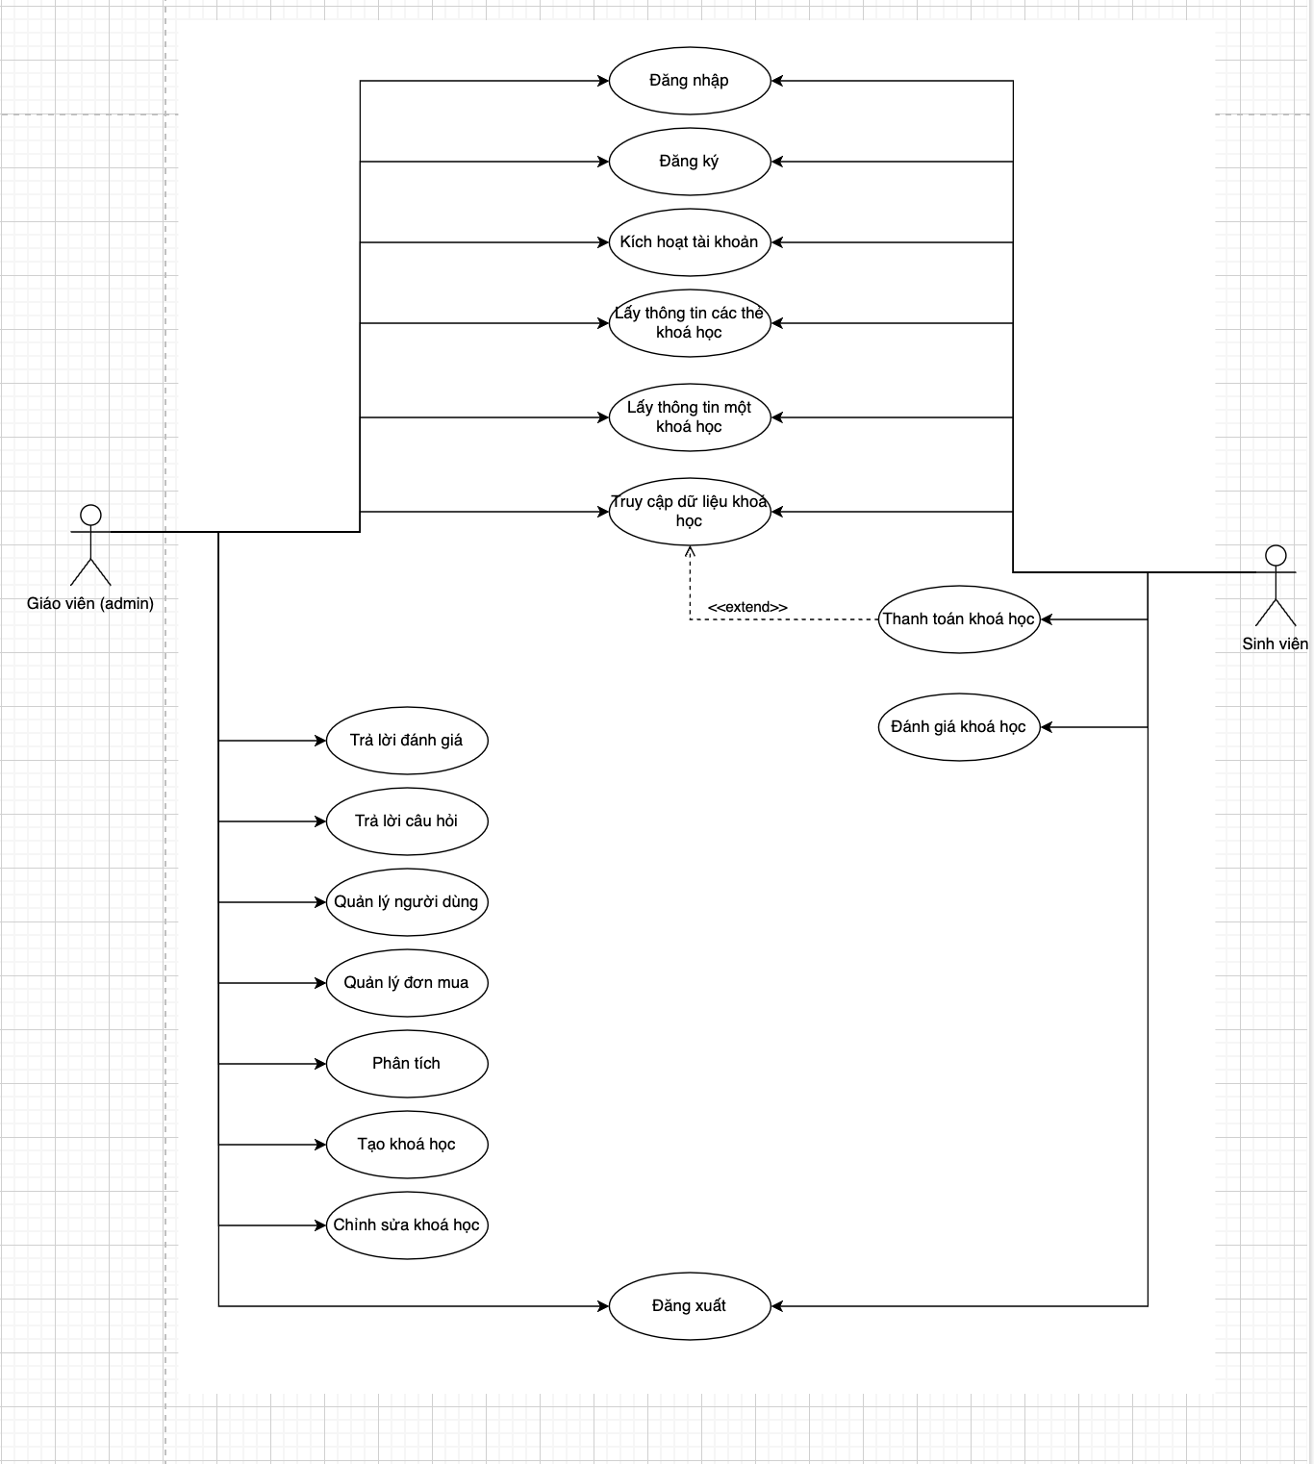
Phân tích thiết kế hệ thống
Sơ đồ use-case tổng quát

Slide 11
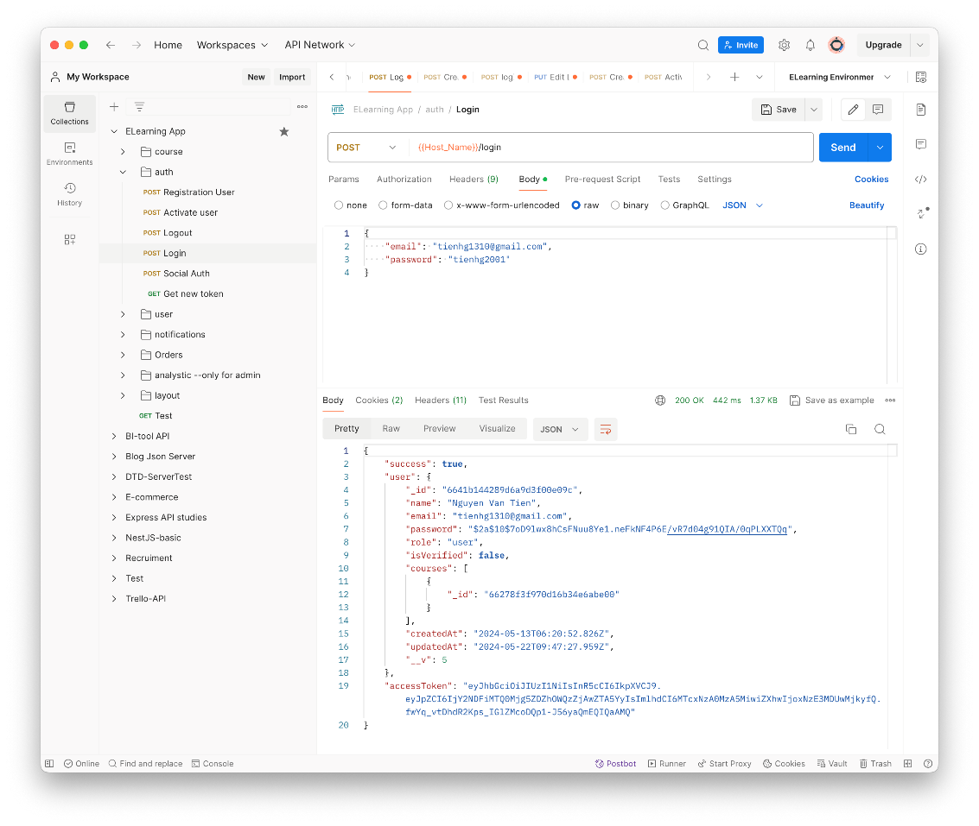
Thiết kế API
API Login
URL - Method: {host_name}/api/v1/login (POST)
Body: {Email, password}
Response: {success, user, accessToken}
Response Code:
200 OK : Đăng nhập thành công
400 Bad Request: Yêu cầu không hợp lệ (thiếu hoặc sai định dạng tham số).
401 Unauthorized: Thông tin đăng nhập không chính xác
500 Internal Server Error: Lỗi từ máy chủ

Slide 12
Thiết kế API
API register
URL - Method: {host_name}/api/v1/register (POST)
Body: {Email, password, name}
Response: {success, user, activationToken}
Response Code:
200 OK : Gửi thông tin đăng ký thành công
400 Bad Request: Yêu cầu không hợp lệ (thiếu hoặc sai định dạng tham số).
401 Unauthorized: Thông tin đăng ký không hợp lệ chính xác
500 Internal Server Error: Lỗi từ máy chủ

Slide 13
Thiết kế API
API active user
URL - Method: {host_name}/api/v1/active-user (POST)
Body: {activation_token, activation_code}
Response: {success, user}
Response Code:
200 OK : Đăng ký user thành công
400 Bad Request: Yêu cầu không hợp lệ (thiếu hoặc sai định dạng tham số).
401 Unauthorized: Thông tin kích hoạt không hợp lệ chính xác
500 Internal Server Error: Lỗi từ máy chủ

Slide 14
Thiết kế API
Các API Khác
URL - Method: {host_name}/api/v1/registration (POST)
URL - Method: {host_name}/api/v1/activate-user (POST)
URL - Method: {host_name}/api/v1/login (POST)
URL - Method: {host_name}/api/v1/logout (POST)
URL - Method: {host_name}/api/v1/refresh-token (GET)
URL - Method: {host_name}/api/v1/me (GET)
URL - Method: {host_name}/api/v1/social-auth (POST)
URL - Method: {host_name}/api/v1/update-user-info (PUT)
URL - Method: {host_name}/api/v1/update-user-password (PUT)
URL - Method: {host_name}/api/v1/update-user-avatar (PUT)
URL - Method: {host_name}/api/v1/get-users (GET)
URL - Method: {host_name}/api/v1/update-user (PUT)
URL - Method: {host_name}/api/v1/delete-user/:id (DELETE)
URL - Method: {host_name}/api/v1/create-crouse (POST)
URL - Method: {host_name}/api/v1/edit-course/:id (PUT)
URL - Method: {host_name}/api/v1/create-crouse (POST)
URL - Method: {host_name}/api/v1/get-course/:id (GET)
URL - Method: {host_name}/api/v1/get-courses (GET)
URL - Method: {host_name}/api/v1/get-admin-courses (GET)
URL - Method: {host_name}/api/v1/get-course-content/:id (GET)
URL - Method: {host_name}/api/v1/add-question (PUT)
URL - Method: {host_name}/api/v1/add-answer (PUT)
URL - Method: {host_name}/api/v1/add-reply/:id (PUT)
URL - Method: {host_name}/api/v1/getVdoCipherOTP(GET)
URL - Method: {host_name}/api/v1/delete-courses/:id (DELETE)
URL - Method: {host_name}/api/v1/get-all-notifications (GET)
URL - Method: {host_name}/api/v1/update-notification/:id (PUT)
URL - Method: {host_name}/api/v1/create-layout (POST)
URL - Method: {host_name}/api/v1/edit-layout (PUT)
URL - Method: {host_name}/api/v1/get-users-analytics (GET)
URL - Method: {host_name}/api/v1/get-courses-analytics (GET)
URL - Method: {host_name}/api/v1/get-orders-analytics (GET)

Slide 15
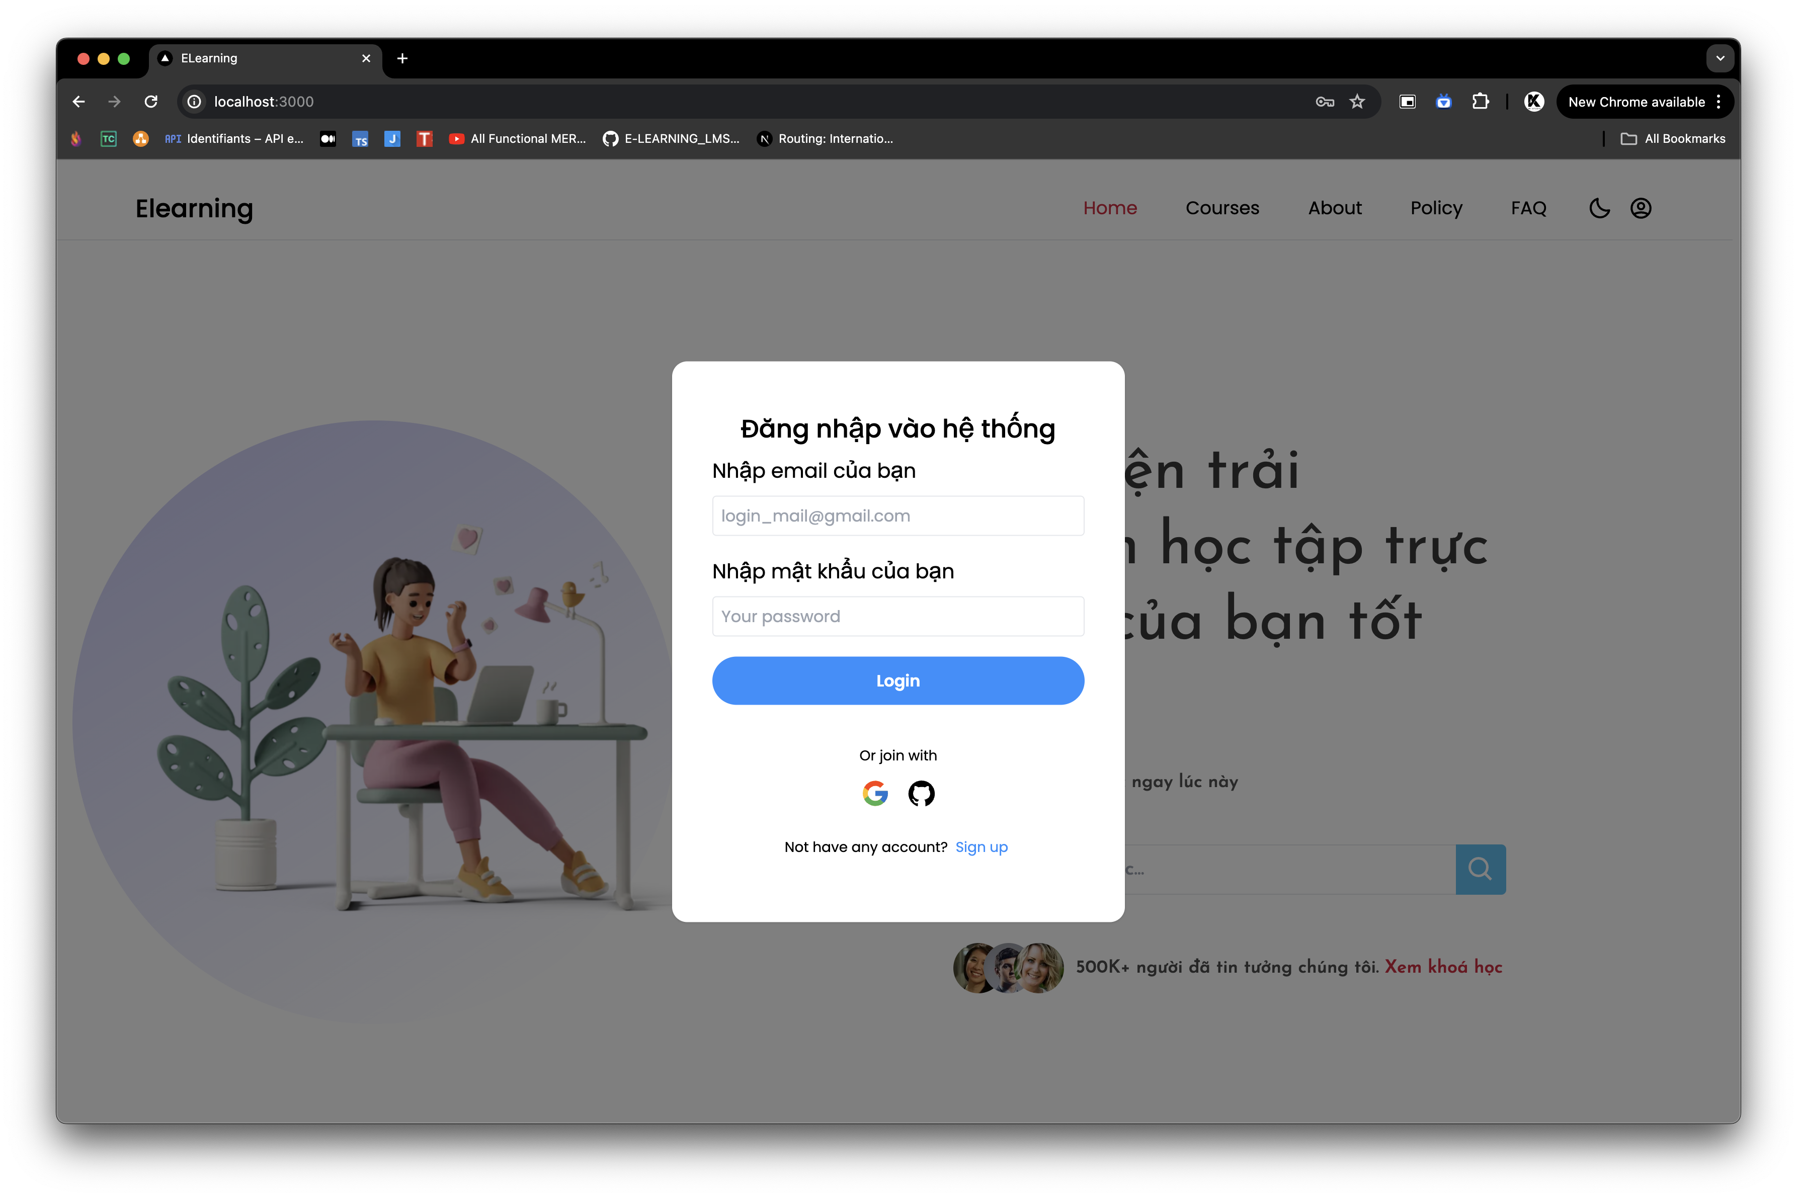
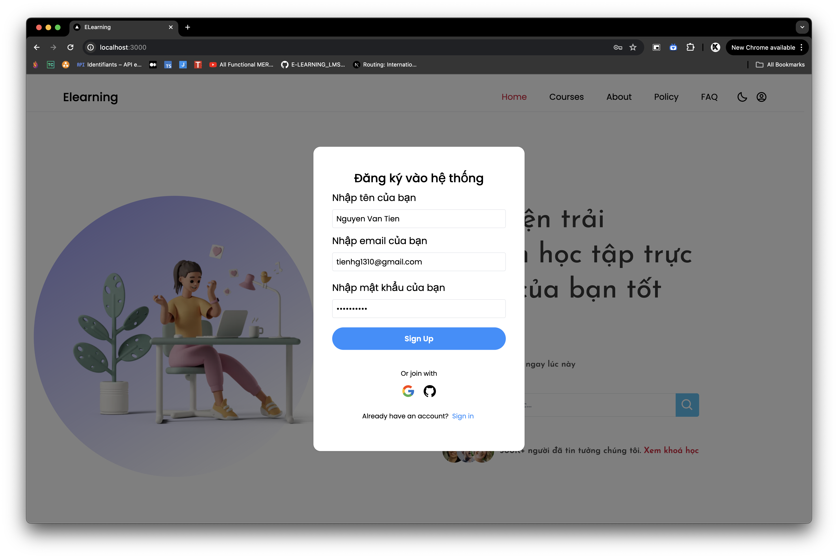
Thiết kế giao diện
Giao diện đăng nhập
Giao diện đăng ký

Slide 16
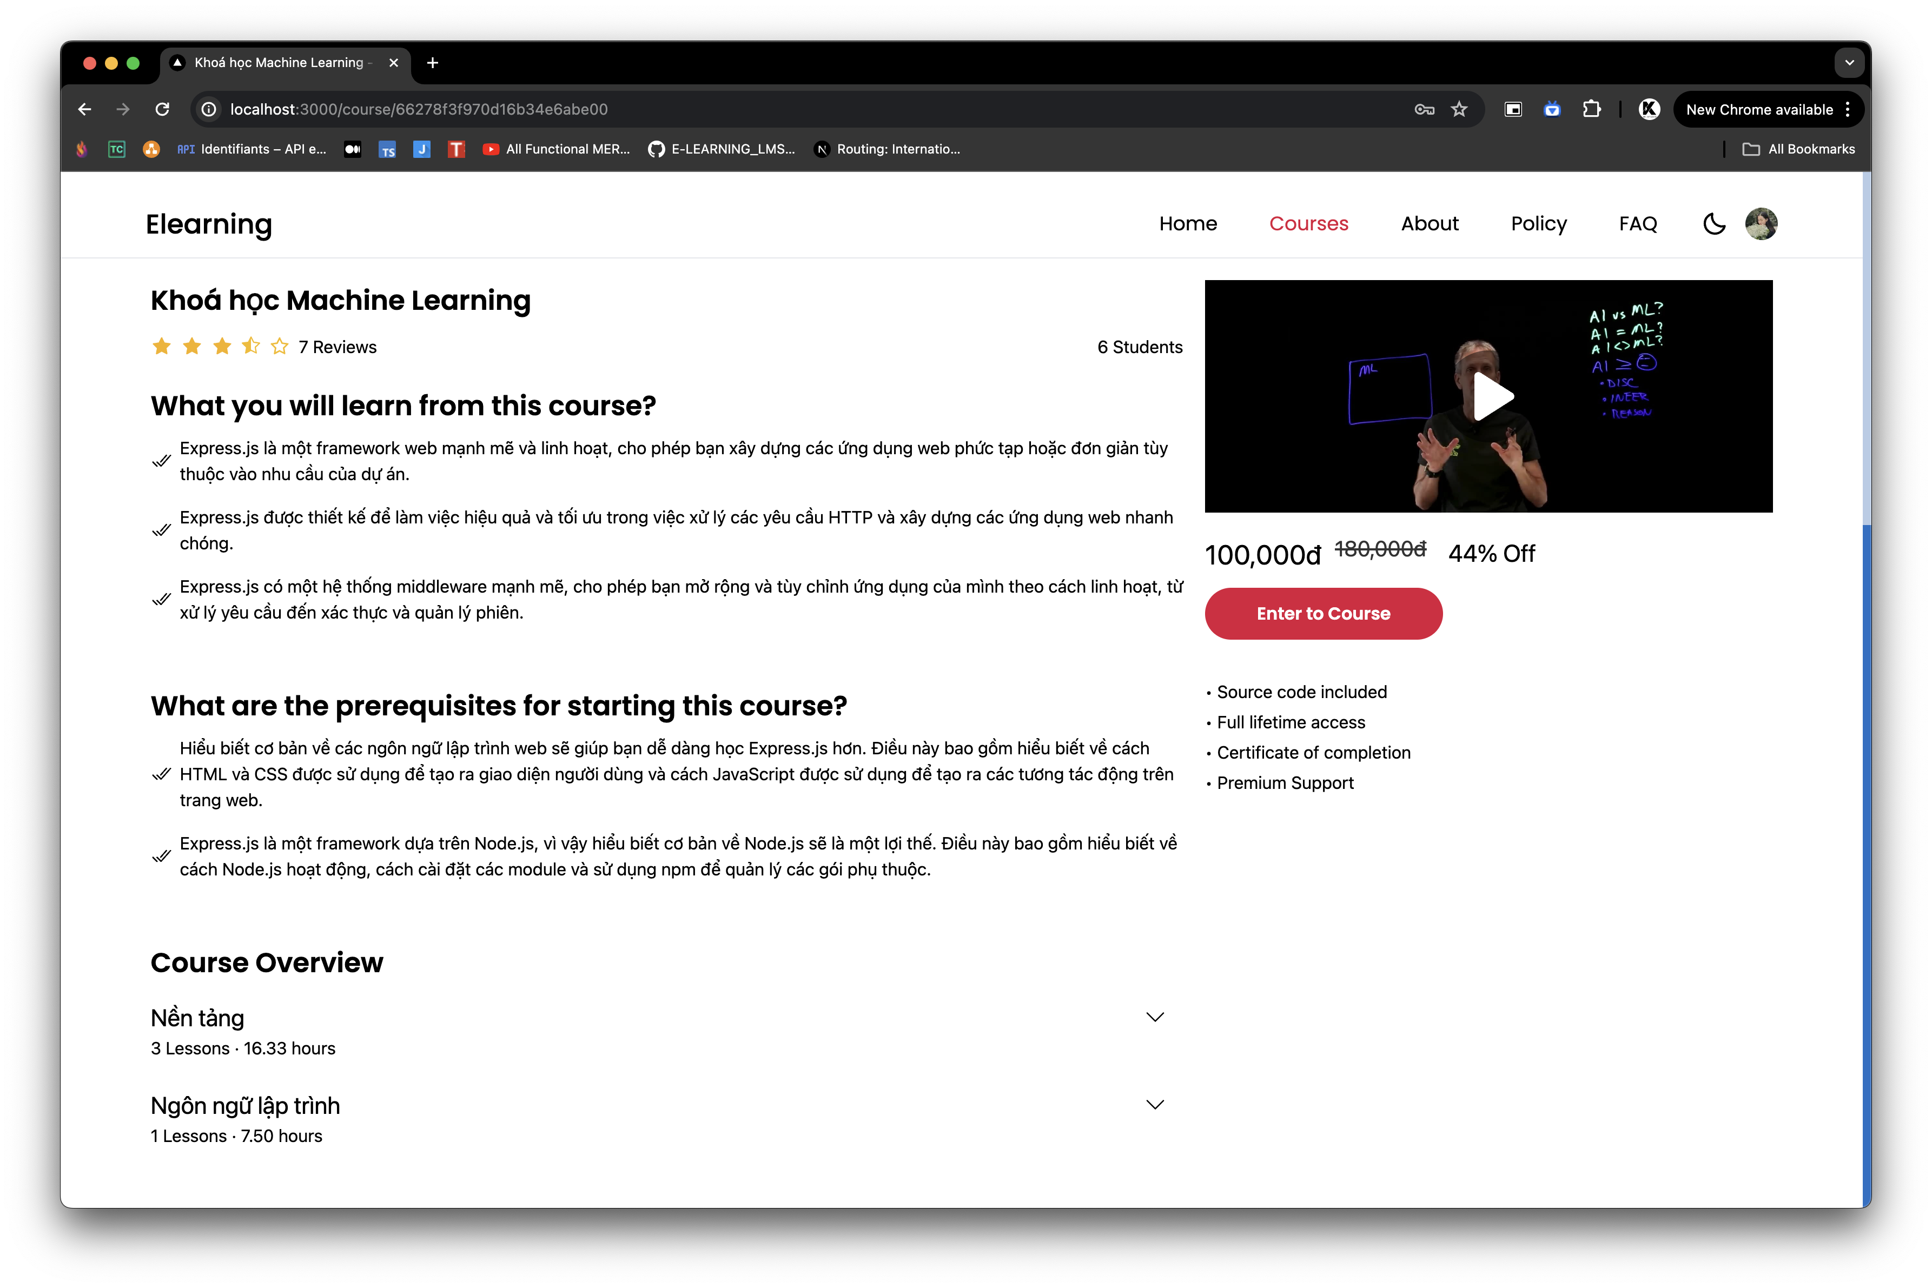
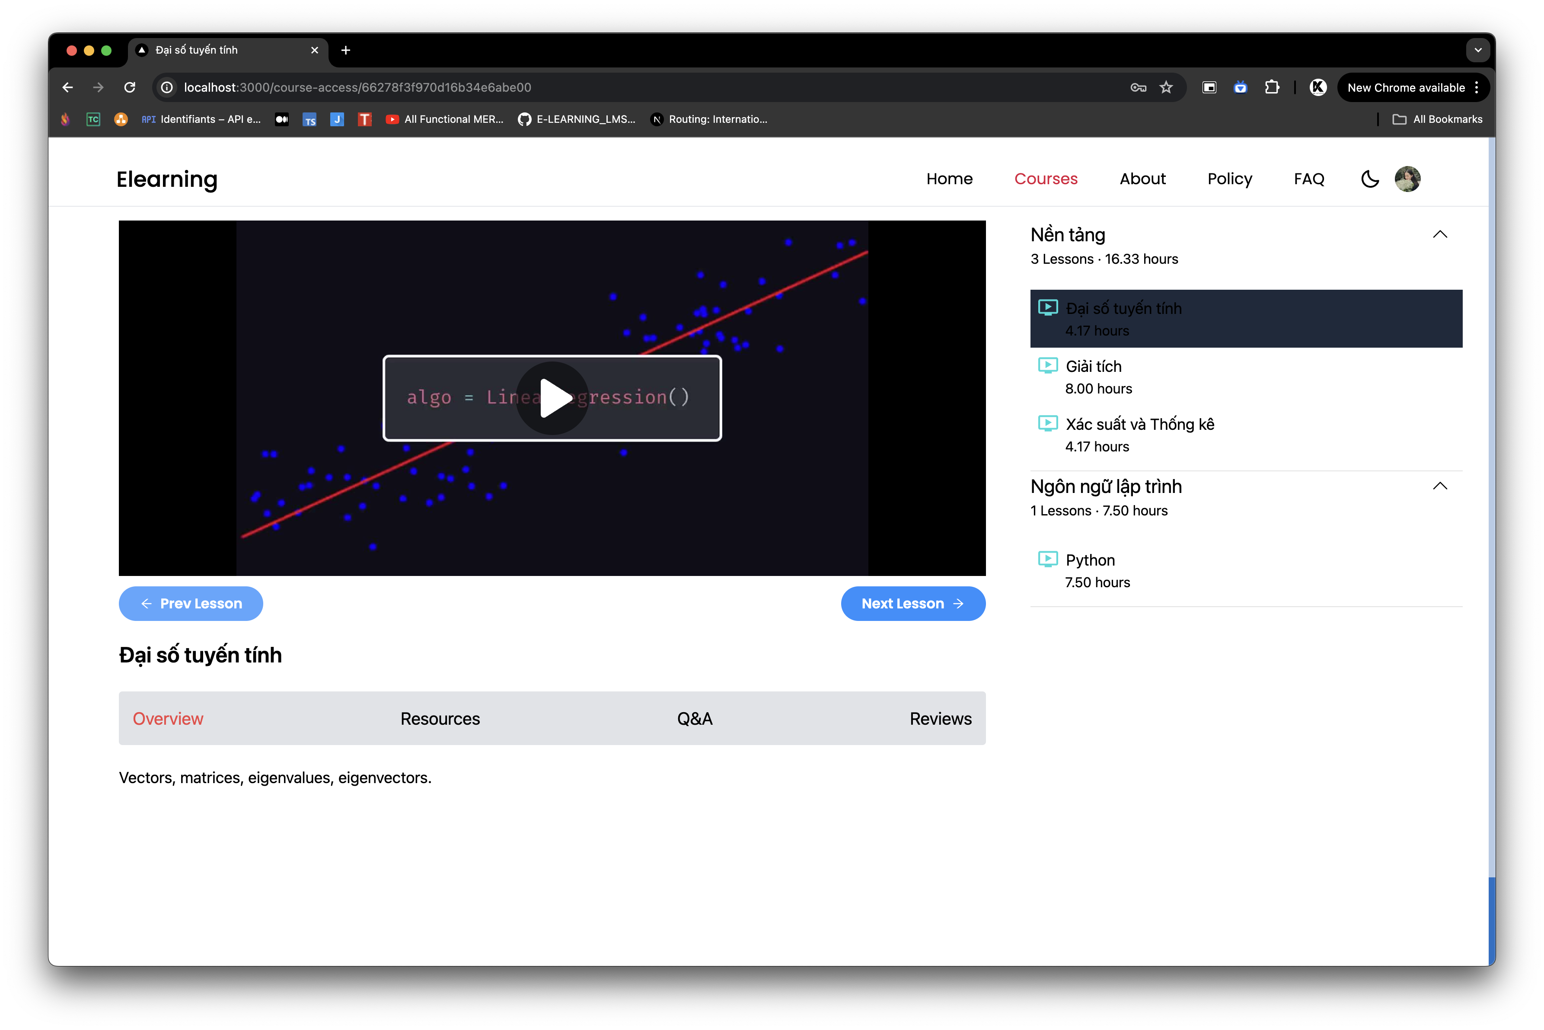
Thiết kế giao diện
Giao diện Tổng quan về khóa học
Giao diện truy cập data khóa học

Slide 17
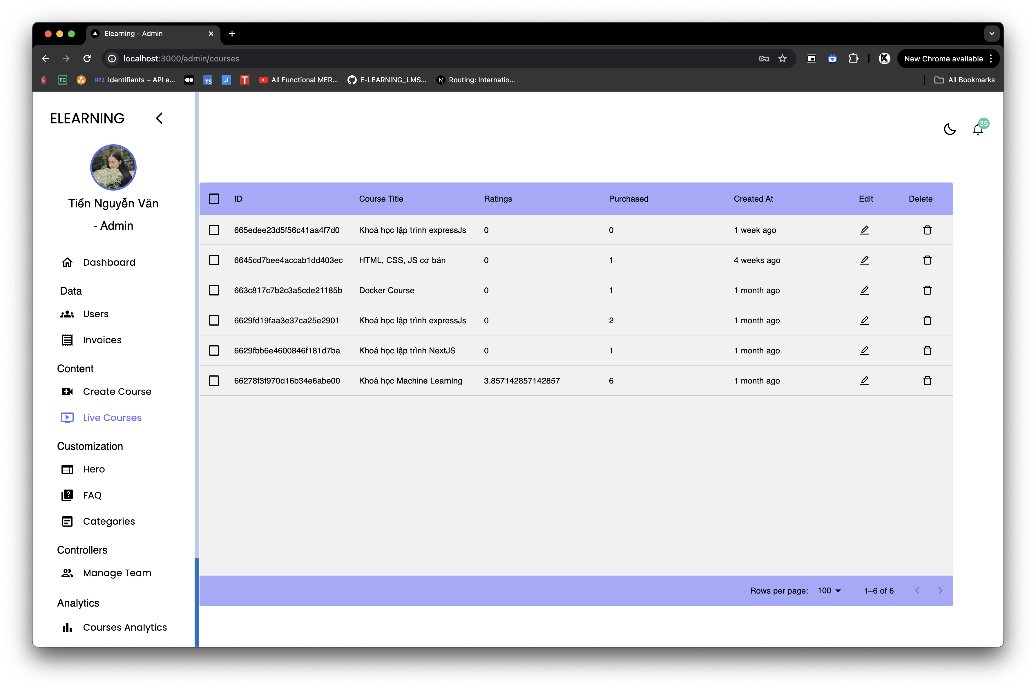
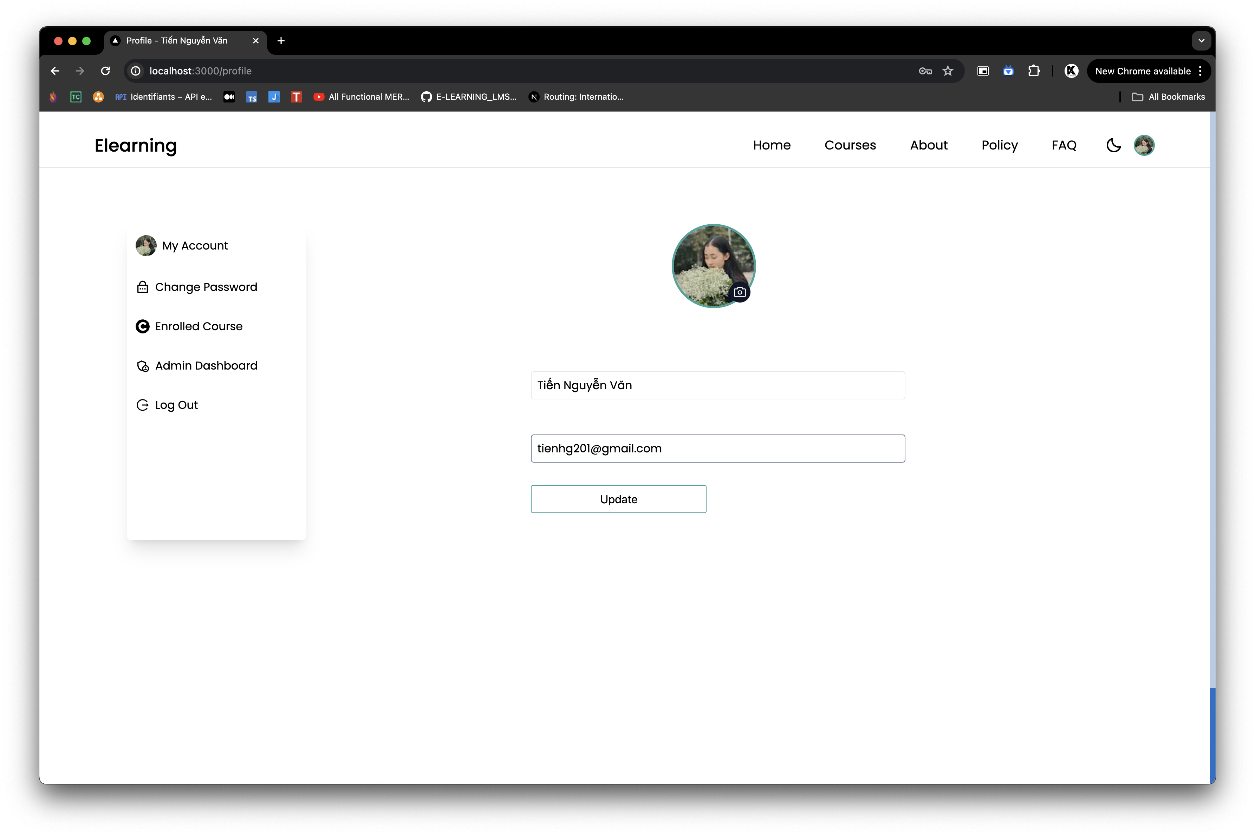
Thiết kế giao diện
Giao diện Admin
Giao diện hiển thị thông tin cá nhân

Slide 18
Hướng phát triển
Tối ưu hóa mã nguồn và cơ sở hạ tầng để cải thiện tốc độ và hiệu quả của ứng dụng.
Sử dụng các công nghệ tiên tiến như AI và machine learning để dự đoán và đáp ứng nhu cầu của người dùng một cách thông minh hơn.
Phát triển thêm các tính năng mới dựa trên nhu cầu thực tế của người dùng.

Slide 19

Kết Luận
Em ứng dụng những kiến thức đã tìm hiểu vào thực hiện một dự án cá nhân điều đó giúp em củng cố thêm kiến thức và có thêm rất nhiều kinh nghiệm.
Em tìm hiểu và nắm rõ hơn về NextJS Framework cũng như xây dựng được một lối tư duy luồng cơ bản của ExpressJS từ đó xây dựng được cấu trúc thư mục để quản lý code tốt hơn và hiệu quả hơn trong quá trình làm việc.
Em còn được ứng dụng, tích hợp một số API của các bên thứ 3 như cloudinary, vdocipher, stripe,… điều đó giúp em có thêm kinh nghiệm về việc tích hợp, ứng dụng những công nghệ mới.

Slide 20
CẢM ƠN QUÝ THẦY CÔ VÀ CÁC BẠN ĐÃ LẮNG NGHE!

